Slide 1
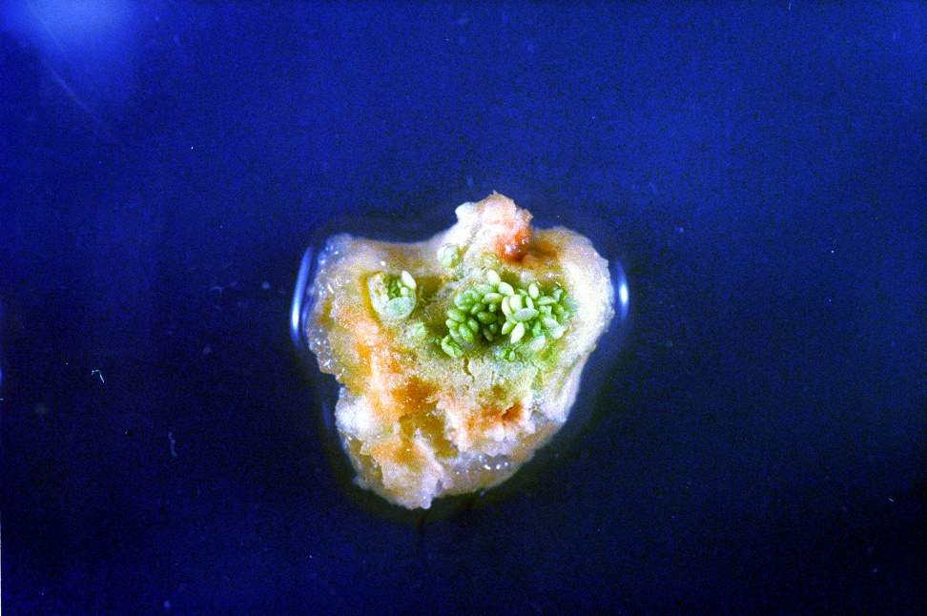
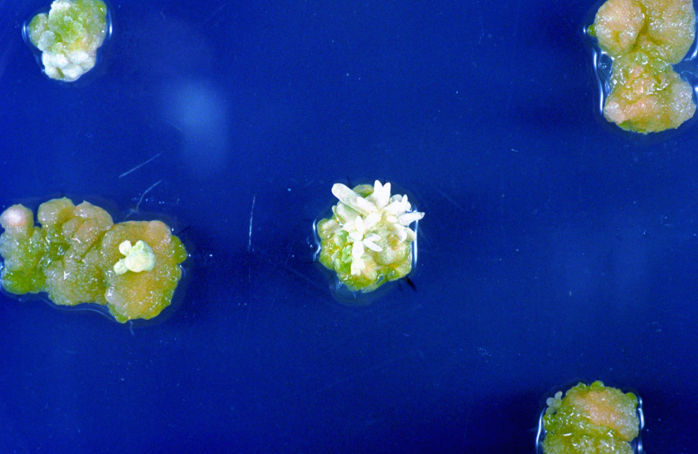
Seçici Antibiyotiklerin Bulunduğu Ortamda Sürgün Gelişimi

Slide 2
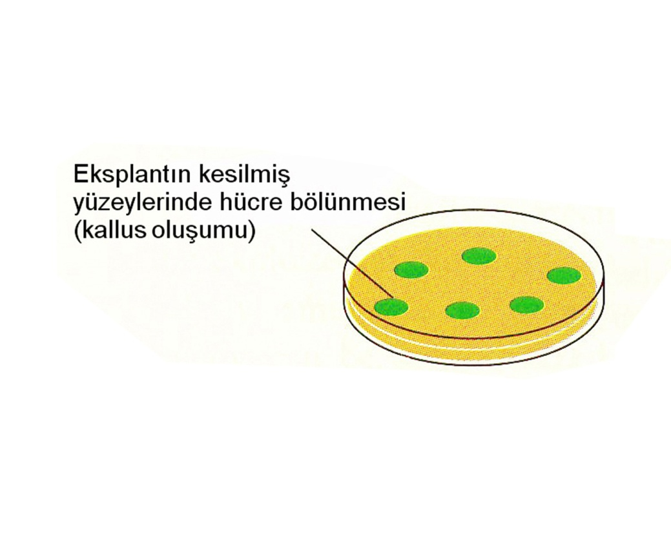
UYGULAMA
Agrobacterium tumefaciens Aracılığıyla Bitkilere Gen Aktarımı

Slide 3
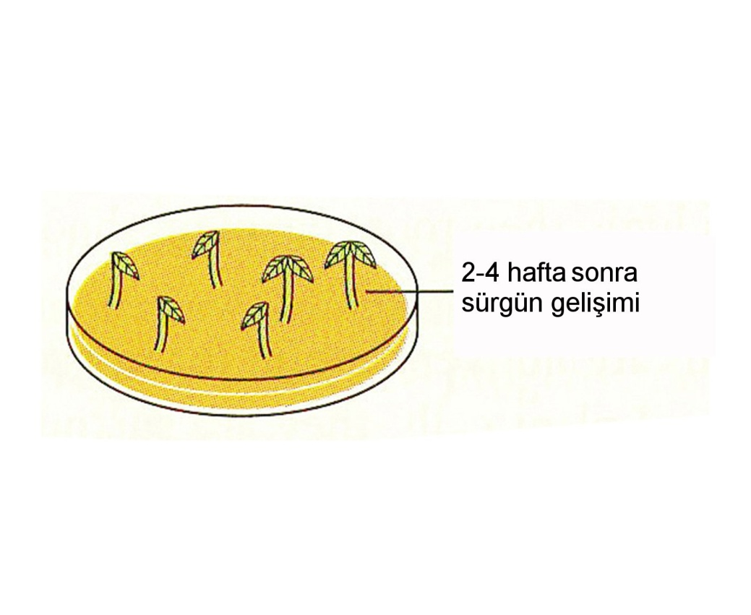
UYGULAMA
Agrobacterium tumefaciens Aracılığıyla Bitkilere Gen Aktarımı

Slide 4
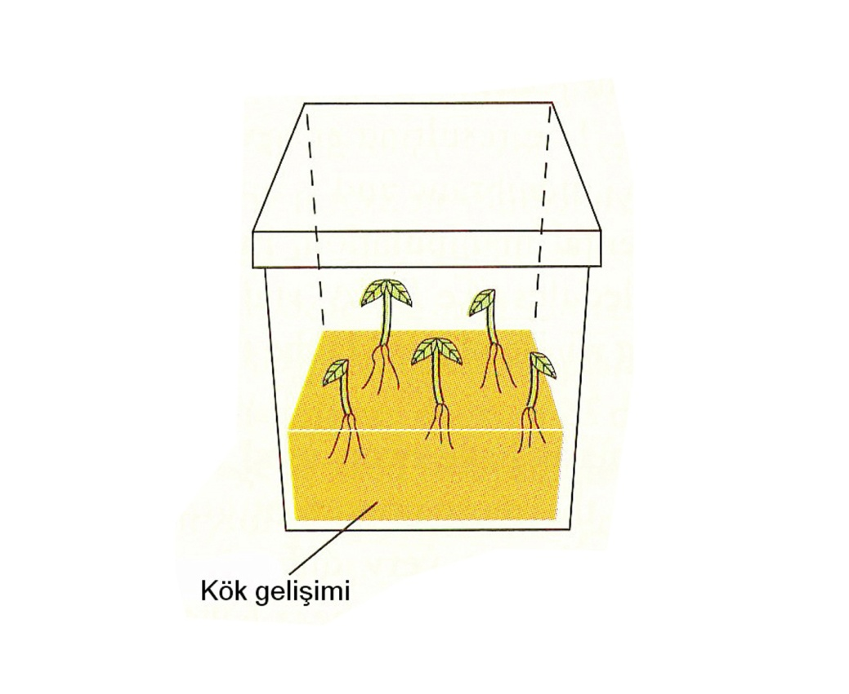
UYGULAMA
Agrobacterium tumefaciens Aracılığıyla Bitkilere Gen Aktarımı

Slide 5
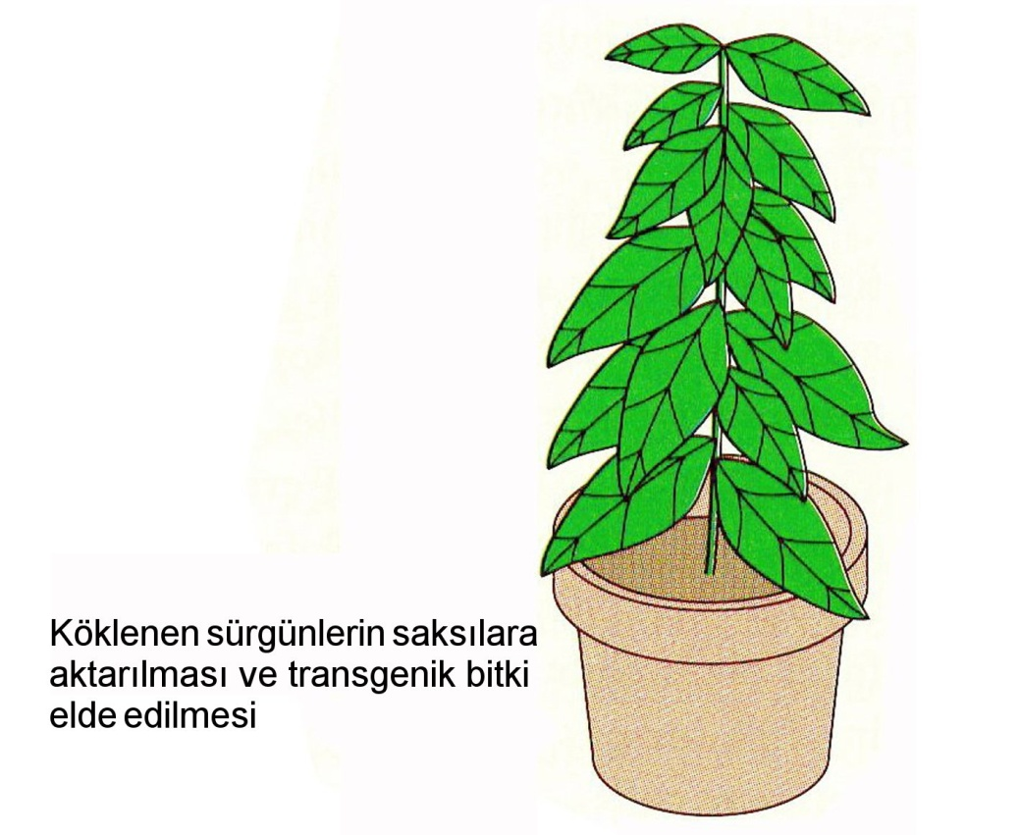
UYGULAMA
Agrobacterium tumefaciens Aracılığıyla Bitkilere Gen Aktarımı

Slide 6
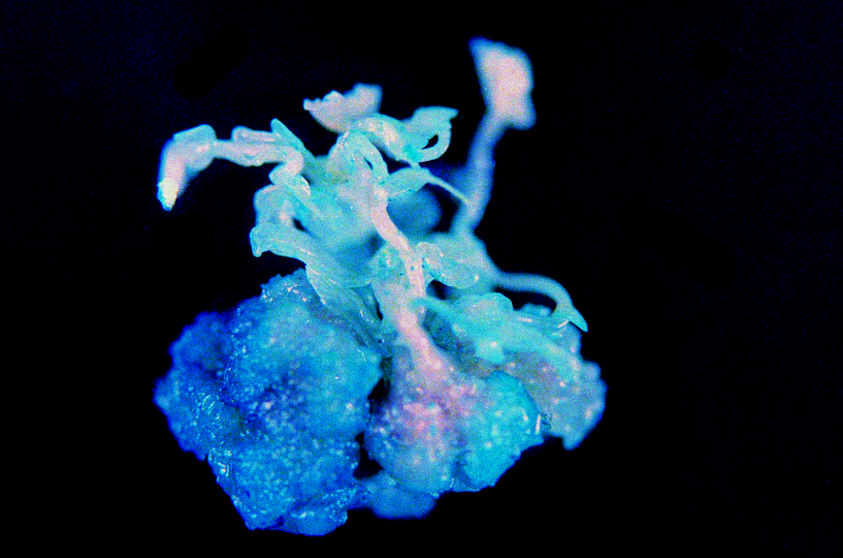
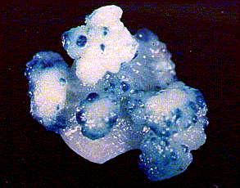
Agrobacterium tumefaciens Aracılığıyla Bitkilere Gen Aktarımı

